Slide 1
MNIST 구현

Slide 2

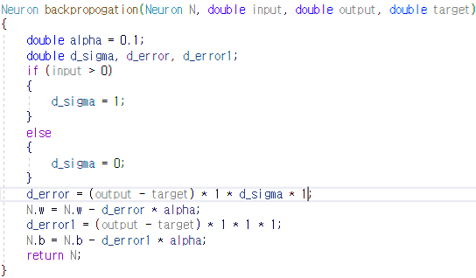
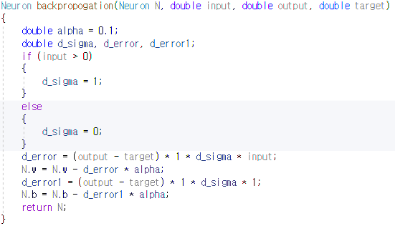
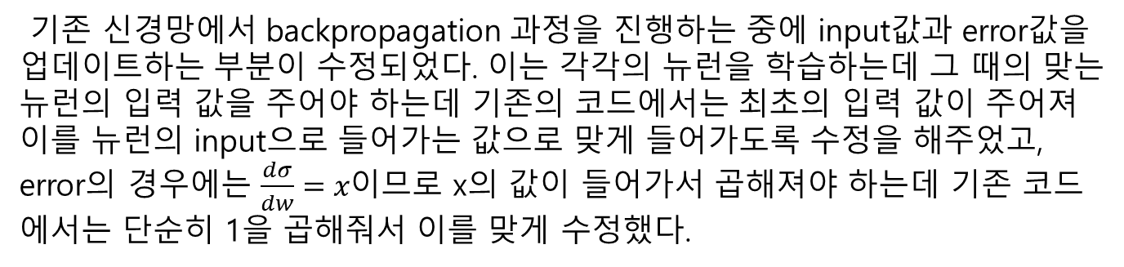
기존 코드의 오류
수정
기존 신경망에서 backpropagation 과정을 진행하는 중에 input값과 error값을 업데이트하는 부분이 수정되었다. 이는 각각의 뉴런을 학습하는데 그 때의 맞는 뉴런의 입력 값을 주어야 하는데 기존의 코드에서는 최초의 입력 값이 주어져 이를 뉴런의 input으로 들어가는 값으로 맞게 들어가도록 수정을 해주었고, error의 경우에는 $\frac{dσ}{dw}=x이$므로 x의 값이 들어가서 곱해져야 하는데 기존 코드에서는 단순히 1을 곱해줘서 이를 맞게 수정했다.

Slide 3
Mnist 구현 과정
신경망을 구성하는 뉴런과 레이어를 비교해 보면, 기존에 1개의 뉴런이 존재하는 3개의 레이어를 구성했는데, 여기서는 다수의 뉴런으로 구성된 3층 레이어를 구성한다. 각각의 레이어는 뉴런의 배열로 구성하고, 뉴런 안에는 해당 뉴런과 연결되어 있는 뉴런들의 가중치 배열을 저장한다. 또한 전체 뉴런 배열에는 편향 정보와 노드 개수를 저장한다.
입력 784개, 은닉층 100개, 출력층 10개의 노드로 구성해 구현한다.

Slide 4
Mnist 구현 과정
맨 먼저 입력 데이터를 받아오는 과정을 추가. 기존 코드를 참조해 만들었는데 처음에 csv 파일로부터 데이터를 읽고 그 안에 있는 클래스와 데이터를 분리한다. 그리고 해당 데이터는 string 형태의 문자열인데 이를 하나씩 분리해서 배열로 바꿔서 저장한다. 그리고 앞에서 구한 클래스에 맞게 타겟 배열을 선언한다.
이후 Neuron 구조를 변경한다. 기존에 3개의 layer에 각각 1개의 뉴런만 존재했는데 3개의 layer에 각각 100개, 100개, 10개의 뉴런을 가지는 layer로 생성한다. 여기서 Neuron의 가중치와 편향 값은 가우시안 랜덤값으로 초기화를 진행한다.

Slide 5
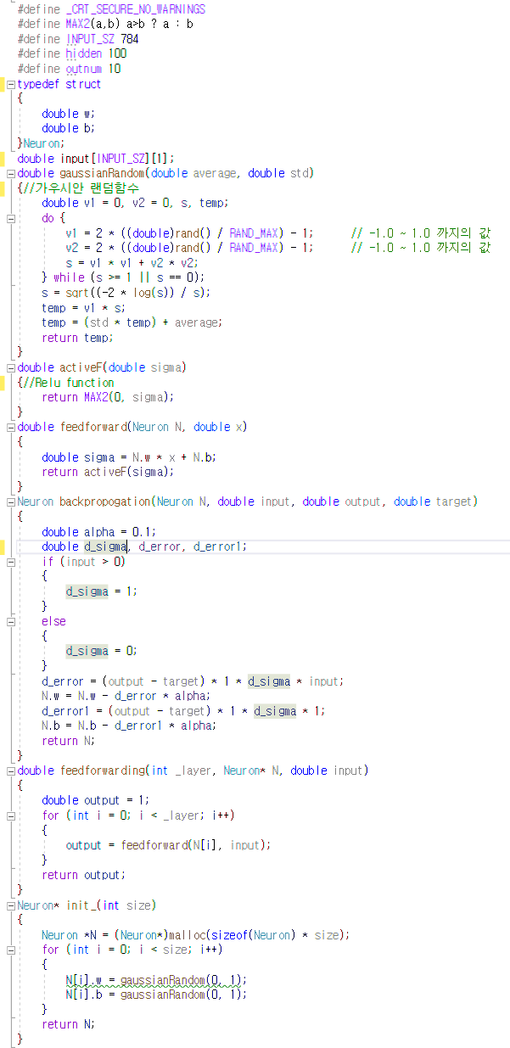
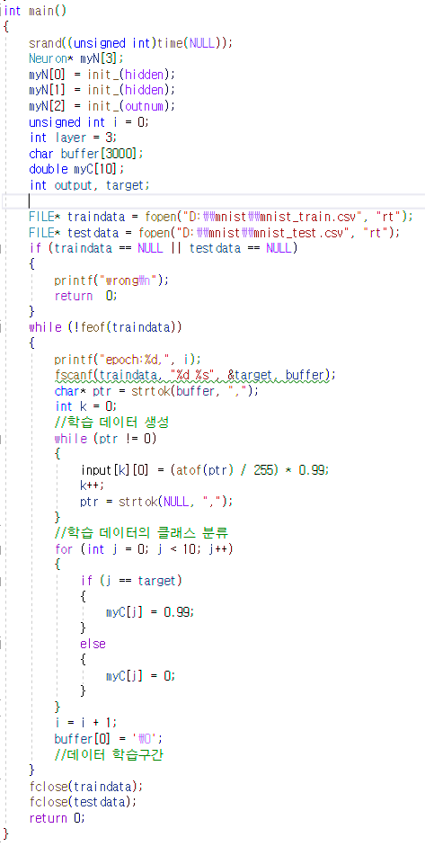
해당 과정까지의 코드
파일을 읽고 해당 파일에서 입력 데이터와 출력 데이터를 설정하고 신경망 구조만 설정한 코드이다.

Slide 6
신경망 연결 후 Feedforward 구현
구성만 해 두었던 신경망을 연결하고 입력을 주었을 때, feedforward를 구현할 코드를 작성한다.
기존 입력은 1개로 구성했지만 지금은 다수의 입력이 들어오는 구조이므로 배열을 이용해서 구현한다.
신경망의 feedforward 진행은 기존에는 w*x+b의 계산 한 번으로 구현이 가능했지만 여기서는 w, x, b가 배열로 구성되어 있으므로 배열을 계산하는 과정이 필요하다.

Slide 7
코드 수정
기존 코드에서는 신경망을 각 레이어의 노드 수에 맞춰 선언하고 그에 맞춰서 학습을 진행하려 했으나 입력 데이터와 선언한 뉴런의 가중치 간 개수가 일치하지 않아 계산이 불가능해 구조를 변경하였다.
하나의 레이어에서 노드의 개수만큼 뉴런을 선언하고 뉴런 내부에 해당 뉴런과 연결된 가중치 정보를 배열로 선언해 이 부분을 해결했다.
예를 들면 입력 레이어에서는 784개의 뉴런 배열을 선언하고 1개의 뉴런 안에는 100개의 가중치 배열을 선언했다.
입력 데이터와 출력 데이터를 모두 SLL로 저장한 뒤 feedforward 과정을 진행했다.

Slide 8
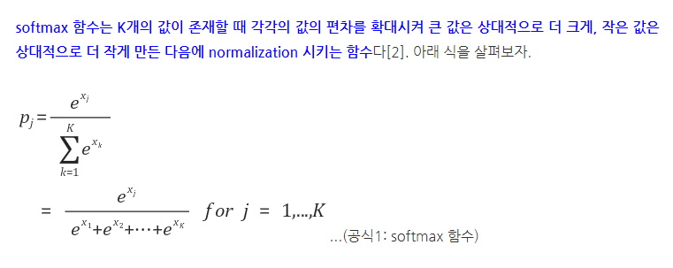
Softmax function
3개의 layer를 feedforward한 결과를 이용해 오차를 계산해야 하는데 이를 위해 softmax 함수가 사용된다. Softmax는 모든 출력 값을 0과 1 사이의 값으로 만들고 출력 값의 합을 1로 만들어준다. 합이 1이므로 각각의 값들은 각 클래스일 확률이라고 표현이 가능해진다. 이렇게 해서 표현된 값들과 데이터 간 차이로 오차를 계산한다.

Slide 9
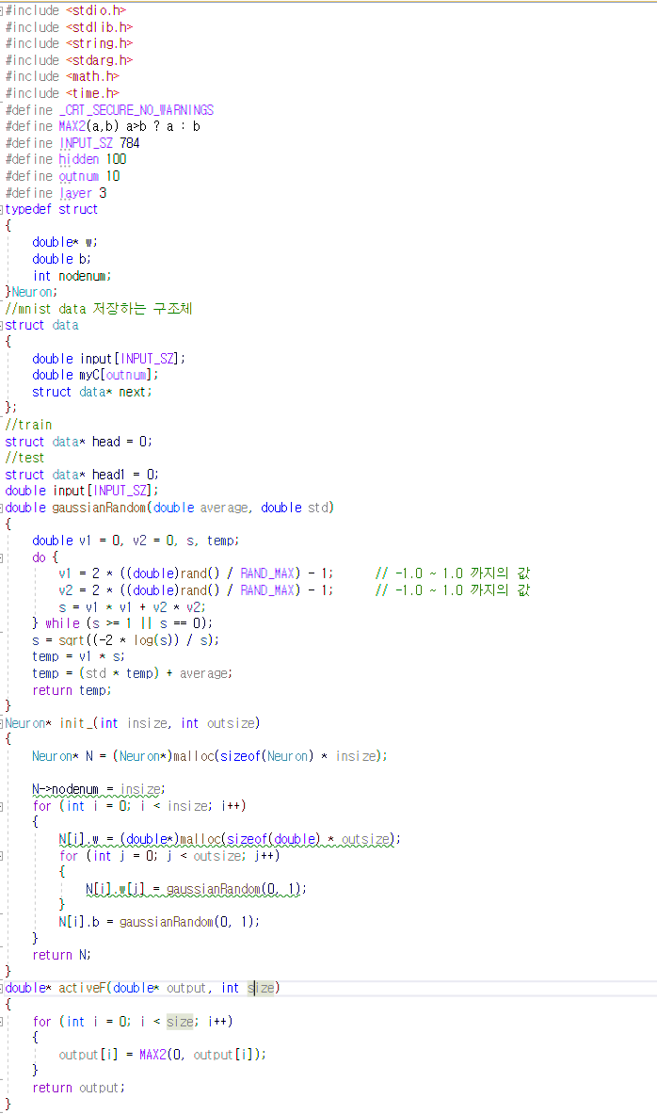
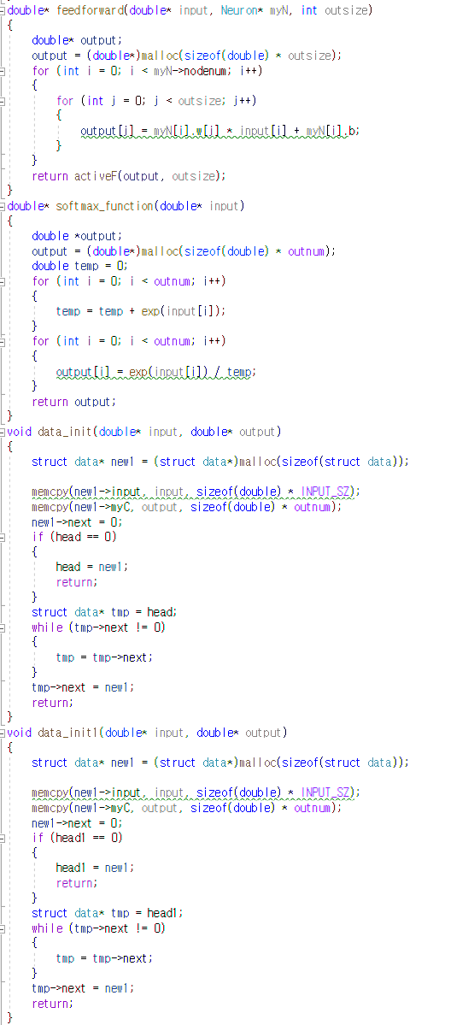
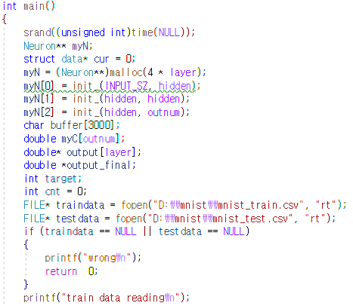
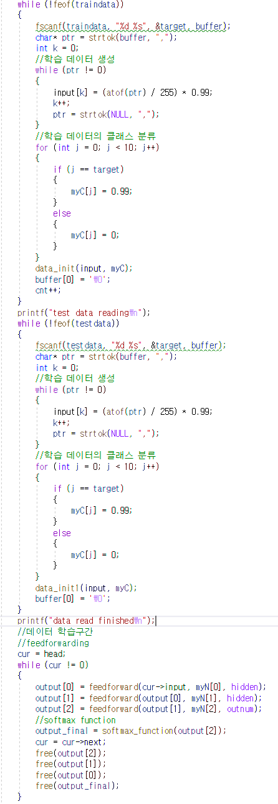
현재까지의 코드(feedforward 후 softmax)

Slide 10
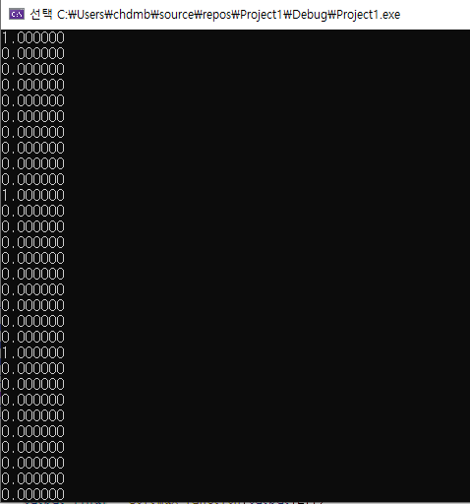
코드 일부 수정
활성화 함수로 Relu를 이용하고 softmax 통과 전 나온 결과를 출력한 것이다. 보면 너무 큰 값이 출력되어 softmax 함수를 적용하면 특정 노드에만 1값을 가지고 나머지 노드는 0값을 가지는 극단적인 경우를 가진다.
이 문제 해결을 위해 가중치 초기 설정 시 분산을 1에서 0.1로 낮춰서 설정했다.
그리고 feedforward 시 각 노드마다 bias가 한 번씩 더해져야 하는데 여러 번 더해지는 문제가 있어 이 부분도 수정했다.

